Slide 1
Cấu trúc rẽ nhánh
GV:
SGK TRANG 79

Slide 2
KHỞI ĐỘNG
TRÒ CHƠI “ TIẾP SỨC”

Slide 3
1
Nếu đến giờ vào học thì
TRÒ CHƠI
“ TIẾP SỨC”
Nếu gặp đèn đỏ thì
2
3
Nếu trời nắng thì
A
em đội mũ
B
em dừng lại
C
em ngồi đúng chỗ

Slide 4
1. Cấu trúc rẽ nhánh
Thảo luận nhóm bàn
1
Ở Bước 2 phải nhập vào số nào thì ở Bước 3 sẽ cho thực hiện hành động A?
2
Với một số nhập vào ở Bước 2 thì ở Bước 3 sẽ thực hiện tiếp một trong hai hành động A và B hay thực hiện cả 2 hành động đó?

Slide 5
Sơ đồ kịch bản mèo kiểm tra em làm toán
1
Yêu cầu cho biết kết quả của 4 + 7
2
Nhận kết quả nhập vào từ bàn phím
3
Kiểm tra điều kiện “Số nhập vào bằng 11” có đúng không?
A
Nói “Bạn cộng đúng rồi!”
B
Nói “Bạn cộng sai rồi!”
Cấu trúc rẽ nhánh dùng để mô tả các hoạt động được thực hiện tương ứng với kết quả kiểm tra một điều kiện có giá trị là đúng hay sai.

Slide 6
2. Lệnh rẽ nhánh khuyết và lệnh rẽ nhanh đủ
Hoạt động theo nhóm máy
Em hãy tạo các chương trình cho ở Hình 2 và Hình 3 rồi thực hiện các việc sau:
Chạy chương trình ở Hình 2 hai lần với số nhập vào ở lần thứ nhất và lần thứ 2 tương ứng là 11 và 15. Em hãy cho biết trong lần chạy nào chương trình thông báo kết quả cộng đúng?
Chạy chương trình ở Hình 3 hai lần cũng với số nhập vào là 11 và 15. Em hãy cho biết chương trình thông báo kế quả cộng hai số là gì ở mỗi lần chạy chương trình.
Ở hoạt động này các em sẽ chia lớp thành 2 dãy, một dãy sẽ tạo chương trình có lệnh rẽ nhánh khuyết và một dãy tạo chương trình có lệnh rẽ nhánh đủ.

Slide 7
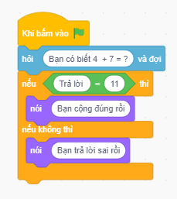
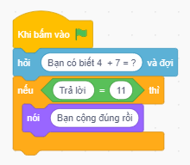
Hình 2: Chương trình có lệnh rẽ nhánh khuyết
Hình 3: Chương trình có lệnh rẽ nhánh đủ

Slide 8
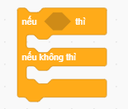
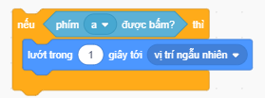
Điều kiện rẽ nhánh
Khối lệnh được thực hiện khi điều kiện rẽ nhánh có giá trị đúng
Hình 4: Lệnh rẽ nhánh khuyết
Hình 5: Ví dụ lệnh rẽ nhánh khuyết

Slide 9
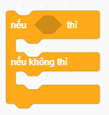
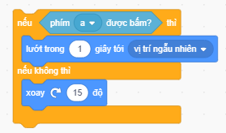
Điều kiện rẽ nhánh
Khối lệnh được thực hiện khi điều kiện rẽ nhánh có giá trị đúng.
Khối lệnh được thực hiện khi điều kiện rẽ nhánh có giá trị Sai.
Hình 6: Lệnh rẽ nhánh đủ
Hình 7: Ví dụ lệnh rẽ nhánh đủ

Slide 10
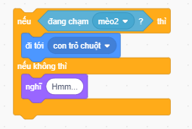
Hình 8: Khối lệnh điều khiển nhân vật chó

Slide 11
Ghi nhớ
- Lệnh rẽ nhánh khuyết thực hiện khối lệnh khi điều kiện rẽ nhánh có giá trị đúng.
- Lệnh rẽ nhánh đủ thực hiện khối lệnh khi điều kiện rẽ nhánh có giá trị đúng và thực hiện khối lệnh khi điều kiện rẽ nhánh có giá trị sai.

